Slide 1
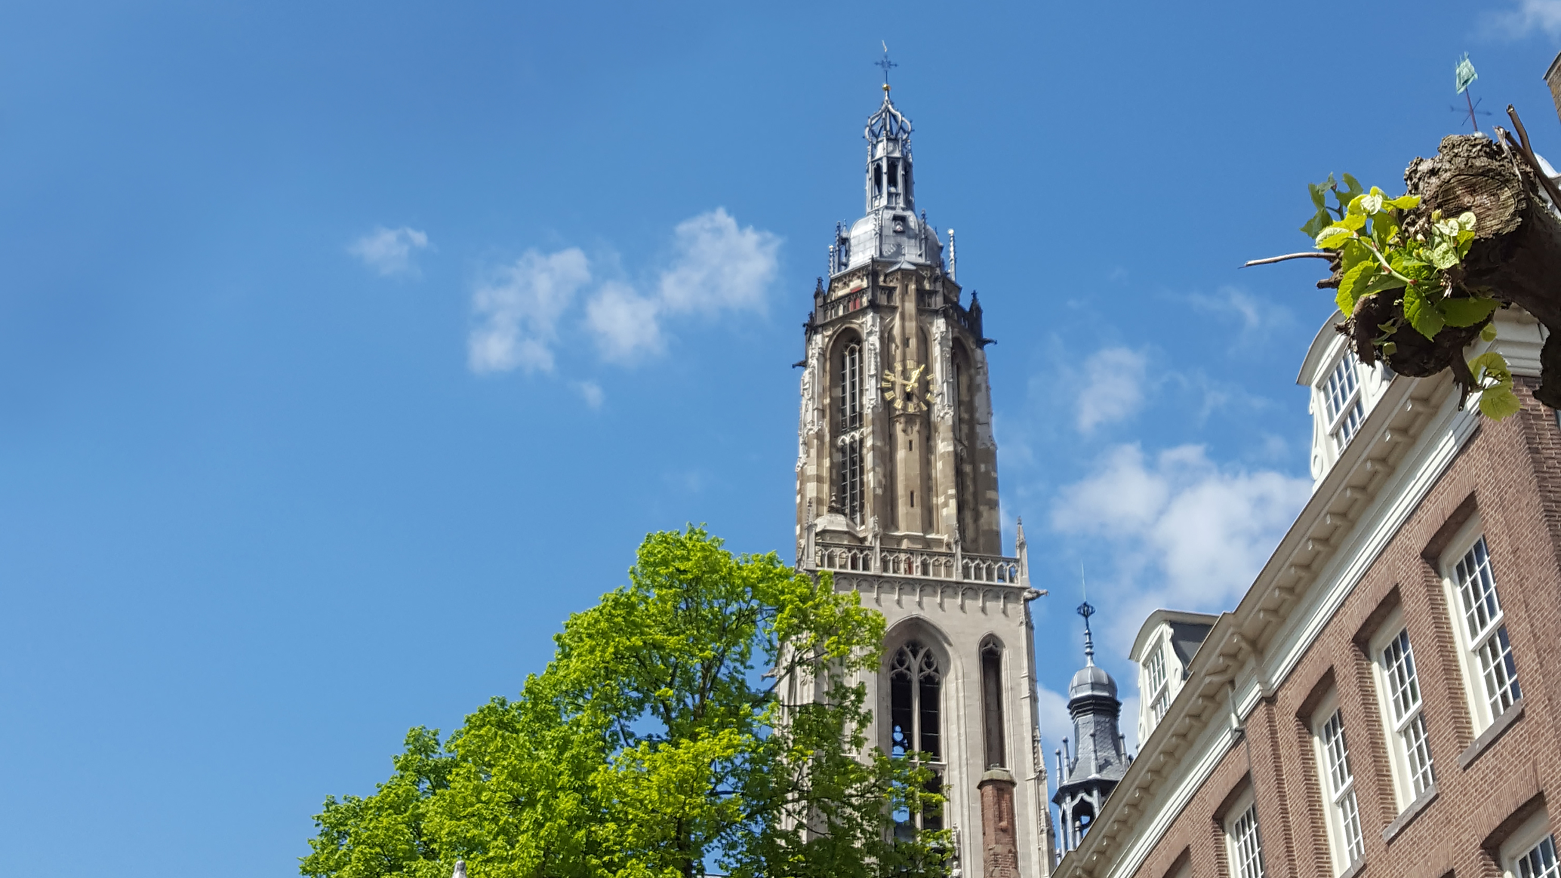

Woningbouw Dorpshuis Elst 11 december 2025

Slide 2
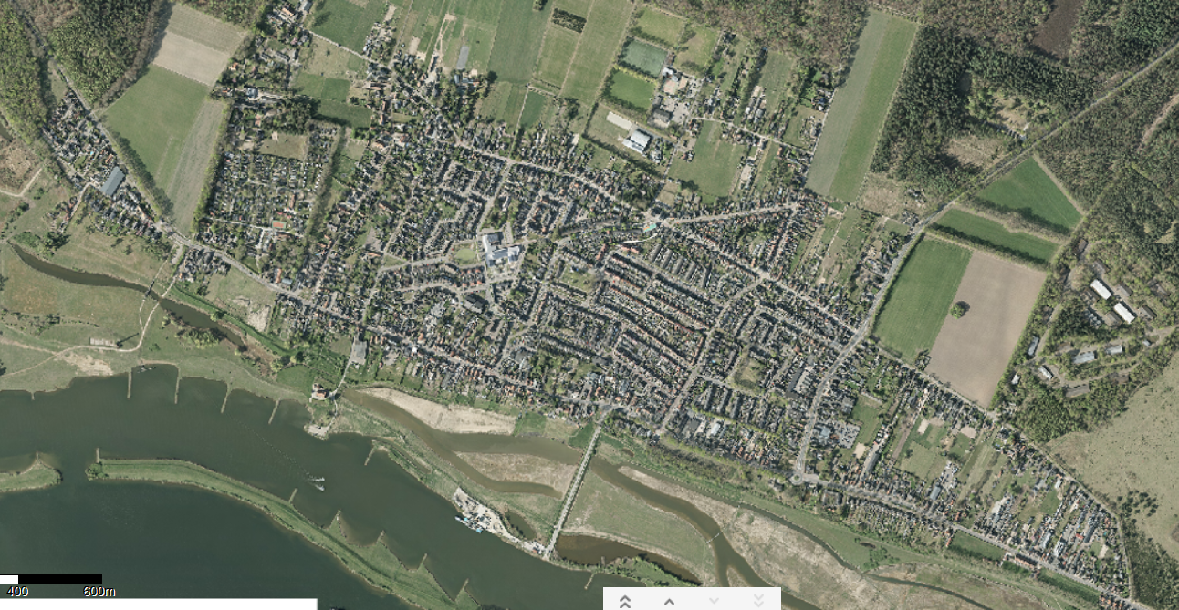
Locatie Dorpshuis Elst

Slide 3
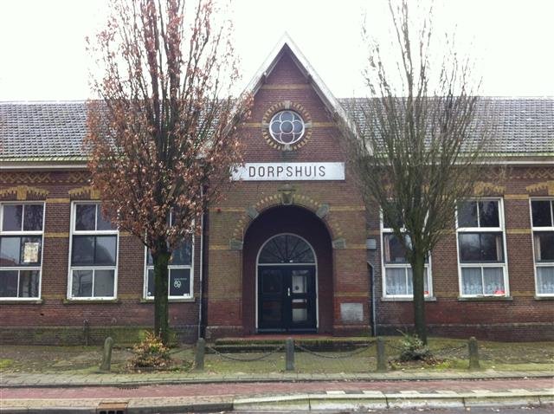
2012

Slide 4
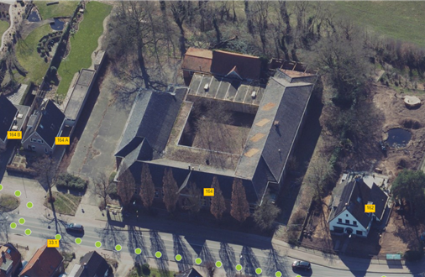
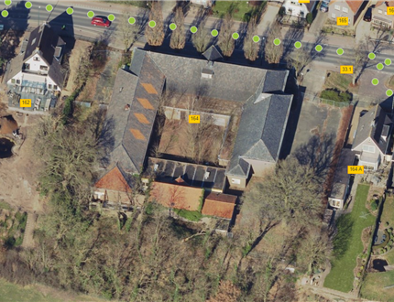
Locatie Dorpshuis Elst

Slide 5
Besluit gemeenteraad - sept. 2025
Kaders
Hier zijn we nu mee bezig.
Programma van eisen
Ontwikkelaar maakt plan
Notes:
Kaders voor participatie en ruimtelijke invulling
PvE uit 2022 is uitgangspunt.

Slide 6
Kaders (1)
Belangrijkste punten:
doelgroep: ouderen en andere 1- en 2-persoonshuishoudens
- minimaal 40% goedkope koop (max. € 308.439 VON - of middenhuur) - maximaal 5 duurdere koopwoningen - de rest betaalbare koop (max. € 405.000 VON - of het equivalent in huur)

Slide 7
Voorbeeld:
- minimaal 40% goedkope koop (max. € 308.439 VON - of middenhuur) - maximaal 5 duurdere koopwoningen - de rest betaalbare koop (max. € 405.000 VON - of het equivalent in huur)

Slide 8
Kaders (2)
levensloopbestendige woningen: rolstoeltoegankelijk gebouw en rollatortoegankelijke woningen, relatief kleine woningen met gemeenschappelijke ruimte voor ontmoeting
behoud van de monumentale voorkant
behoud van twee grote bomen op het achterterrein
bushalte blijft liggen
bouwhoogte: circa 2 bouwlagen met kap of terugliggende derde laag (één laag minder dan in de vorige verkoopprocedure)
(…)
Notes:
*Ontmoeting: bij voorkeur met gemeenschappelijke inpandige ruimte. Als dat bij aanvang niet mogelijk is, wordt een plek gereserveerd voor een toekomstige ontmoetingsruimte, of zorgen we voor bereikbare en toegankelijke voorzieningen in Het Bestegoed.

Slide 9
Kaders (2)
Randvoorwaarden uit 2022 blijven uitgangspunt. Wel update.
Belangrijkste wijzigingen:
geclusterd wonen voor ouderen en andere 1 en 2 persoons huishoudens
bewoners kijken naar elkaar om en helpen elkaar lang zelfstandig te blijven wonen
relatief kleine woningen (1 en 2 persoons)
alle woningen levensloopbestendig
ruimte voor ontmoeting binnen en buiten
netbewust, natuurinclusief (…)

Slide 10
Kaders (3)
Stedenbouwkundige kaders
bouwvlak zoals de bestaande bebouwing
bouwhoogte: niet hoger dan de monumentale bebouwing = circa 2 bouwlagen met daar bovenop kap of terugliggende derde laag Dit is een laag minder dan in de vorige verkoopprocedure.
(…)

Slide 11
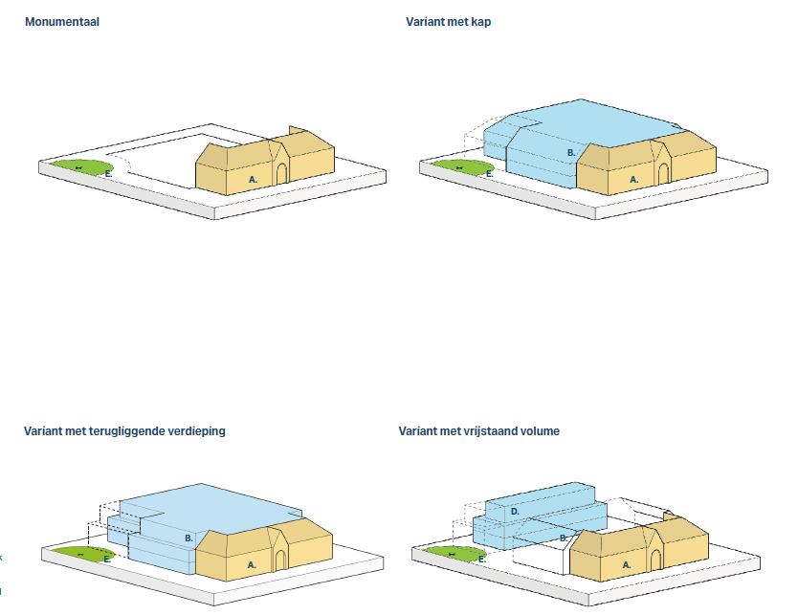
Bouwenvelop bebouwing moet daarbinnen blijven

Slide 12
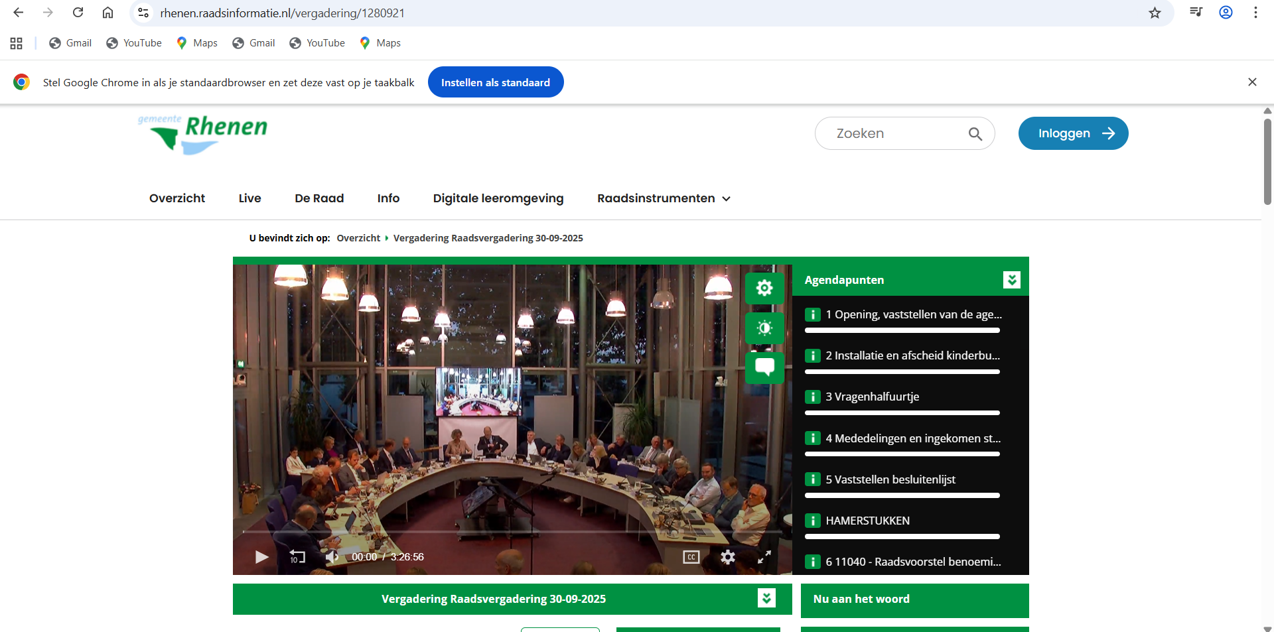
Meer informatie over het besluit?
Volledige besluit op rhenen.raadsinformatie.nl
Vergadering van 30 september

Slide 13
Vragen voor vanavond
Wat is belangrijk voor omwonenden bij de nieuwe inrichting van locatie Dorpshuis? (ook besproken op 9 december)
Hoe maken we het Dorpshuis aantrekkelijk voor senioren en andere 1 en 2 persoonshuishoudens om er te willen wonen?
Wat hebben senioren nodig om zo lang mogelijk zelfstandig te kunnen wonen?

Slide 14
Vervolg (1)
Planning (voorlopig)
verslag
gemeente schrijft concept-programma van eisen. Daar kunt u op reageren (begin 2026)
verkoop voorbereiden (2026)
koper bekend, participatie over het plan (2027)
procedures omgevingsplan en omgevingsvergunning (2027 – 2029)
start bouw (2029)
Notes:
Ontwikkelaar zal concreet plan maken en daar zullen ook omwonenden bij betrokken worden.

Slide 15
Vervolg (2)
Wilt u het verslag?
mailadres
www.rhenen.nl, zoekterm Dorpshuis Elst

Slide 16
In gesprek
Wat is belangrijk voor omwonenden bij de nieuwe inrichting van locatie Dorpshuis?
Hoe maken we het Dorpshuis aantrekkelijk voor senioren en andere 1 en 2 persoonshuishoudens om er te willen wonen?
Wat hebben senioren nodig om zo lang mogelijk zelfstandig te kunnen wonen?

